Slide 1
云存储密文数据共享与访问控制系统
系统的后台服务器通过基于Python SOAP开发的Web服务向Web服务器提供各项功能的接口，Web服务器基于Python的Django开发框架实现并向用户浏览器提供网页服务。
Notes:
现有的云存储数据安全共享与访问控制方案一般基于属性基加密技术。根据用户的身份为其分配一组属性，并为文件数据制定特定的访问控制策略，只有属性满足文件访问控制策略要求的用户才能对文件进行解密。

Slide 2
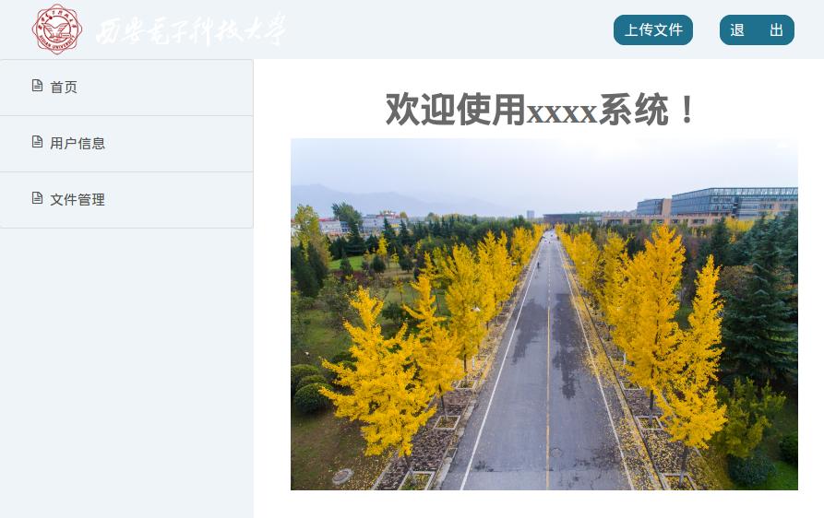
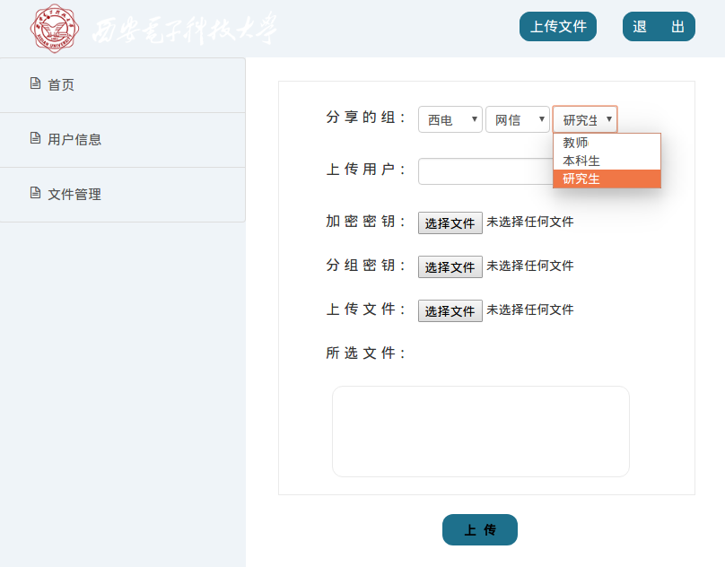
云存储密文数据共享与访问控制系统
Notes:
现有的云存储数据安全共享与访问控制方案一般基于属性基加密技术。根据用户的身份为其分配一组属性，并为文件数据制定特定的访问控制策略，只有属性满足文件访问控制策略要求的用户才能对文件进行解密。

Slide 3
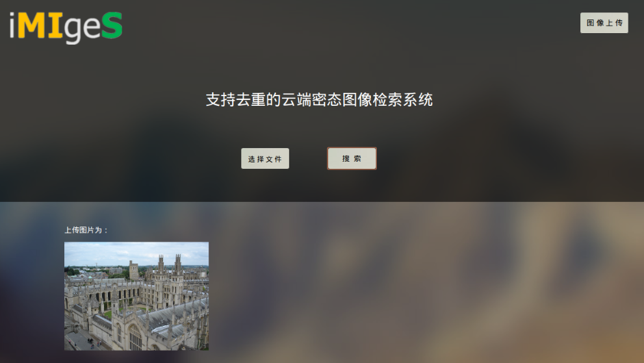
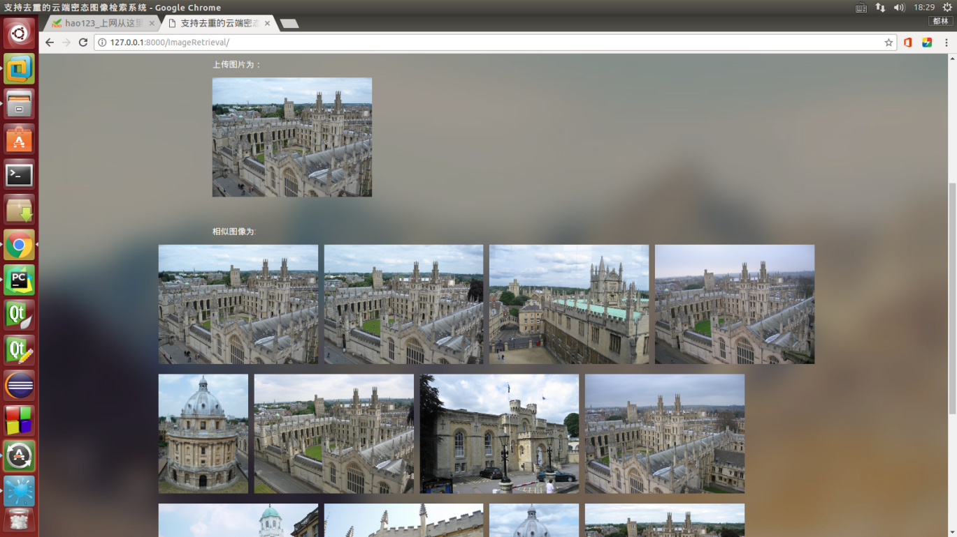
支持去重的云端密态图像检索系统（全国密码技术竞赛三等奖）
系统由Web前端页面、Web服务器和云服务器三大部分组成，软件实现包括图像加密上传与去重、密态图像检索模块等两个模块，主要的功能是实现对用户上传的图像的加密和密态图像检索，并支持重复图像的去重功能。
Notes:
现有的云存储数据安全共享与访问控制方案一般基于属性基加密技术。根据用户的身份为其分配一组属性，并为文件数据制定特定的访问控制策略，只有属性满足文件访问控制策略要求的用户才能对文件进行解密。

